Slide 1
第7章 迴圈結構
7-1 for計數迴圈
7-2 條件迴圈
7-3 巢狀迴圈與無窮迴圈
7-4 中斷與繼續迴圈
7-5 案例研究：猜數字遊戲

Slide 2
7-1 for計數迴圈
7-1-1 遞增的for計數迴圈
7-1-2 遞減的for計數迴圈
7-1-3 for計數迴圈的應用
7-1-4 for迴圈計數器變數的增量

Slide 3
7-1 for計數迴圈 – 說明
Java語言的for迴圈可以重複執行程式區塊固定次數，稱為「計數迴圈」（counting loop），在實務上，如果已經明確知道迴圈會執行幾次時，稱為「明確重複」（definite repetition），就是使用for計數迴圈來實作。

Slide 4
7-1 for計數迴圈 – 語法
在for迴圈程式敘述本身擁有計數器變數，或稱為控制變數（control variable），計數器變數每次增加或減少一個固定值，直到到達迴圈的結束條件為止，其基本語法如下所示：
  for ( 初始計數器變數;結束條件;計數器變數更新 ) {
  程式敘述1;
  程式敘述2;
  …………
  程式敘述n;
  }

Slide 5
7-1-1 遞增的for計數迴圈 – 說明
遞增的for計數迴圈是使用計數器變數來控制迴圈的執行，從一個值逐次增量執行到另一個值為止。例如：計算1加到變數max的總和，每次增加1，如下所示：
  for ( i = 1; i <= max; i++ ) {
  System.out.print("|" + i + "|");
  sum += i;
  }

Slide 6
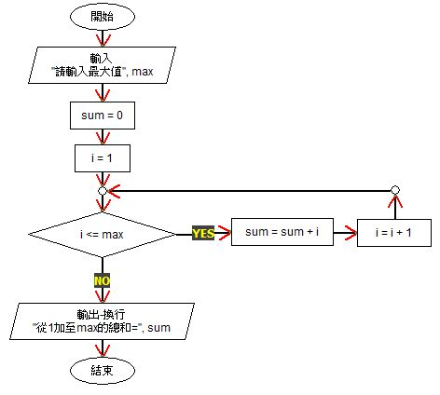


Slide 7
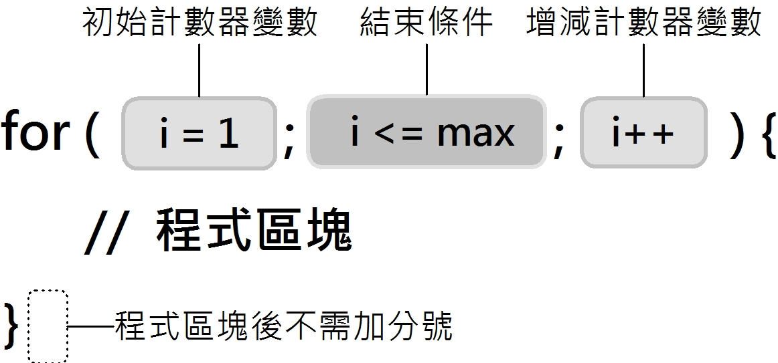
7-1-1 遞增的for計數迴圈 – for迴圈括號
for迴圈括號部分的詳細說明，如下所示：

Slide 8
7-1-1 遞增的for計數迴圈 – for迴圈括號說明
i = 1：第1次進入for迴圈時執行的程式碼，通常是用來初始計數器變數i的值。
i <= max：迴圈的結束條件，每次執行for迴圈前都會檢查一次，以便決定是否繼續執行迴圈，以此例是當i > max條件成立時結束迴圈執行，當i <= max成立時，就繼續執行下一次迴圈。

Slide 9
i++：在每執行完1次for迴圈程式區塊後執行，可以更改計數器變數的值來逐漸接近結束條件，i++是遞增1，變數i的值每執行完1次迴圈就遞增1，變數值依序從1、2、3、4、…、至max，共可執行max次迴圈。

Slide 10
7-1-2 遞減的for計數迴圈 – 說明
遞減的for計數迴圈和遞增for計數迴圈相反，for迴圈是從max到1，計數器是使用i--表示每次遞減1，如下所示：
  for ( i = max; i >= 1; i-- ) {
  System.out.print("|" + i + "|");
  sum += i;
  }

Slide 11


Slide 12
7-1-2 遞減的for計數迴圈 – 多個變數
在for迴圈括號的第一和第三部分都允許同時指定多個變數初值、呼叫函數或更新多個計數器變數，如果有多個運算式、初值和函數呼叫，請分別使用「,」逗號分隔，如下所示：
  for ( i = max, j = 1, sum = 0; i >= 1;
  i--, j++, System.out.print("\n") ) {
  System.out.print("|" + i + "-" + j + "|");
  sum += i;
  sum += j;
  }

Slide 13
7-1-3 for計數迴圈的應用 –
攝氏-華氏溫度對照表(說明)
我們可以使用for計數迴圈遞增溫度來建立攝氏-華氏溫度對照表，攝氏轉華氏溫度的公式，如下所示：
  f = (9.0 * c) / 5.0 + 32.0;
在Java程式只需使用上述公式加上for迴圈就可以從攝氏溫度100到300，每次增加20度來顯示溫度對照表。

Slide 14
7-1-3 for計數迴圈的應用 –
攝氏-華氏溫度對照表(程式碼)
  upper = 300;
  step = 20;
  for (c = 100;c <= upper;c += step){
  f = (9.0 * c) / 5.0 + 32.0;
  System.out.println(c + "\t" + f);
  }

Slide 15
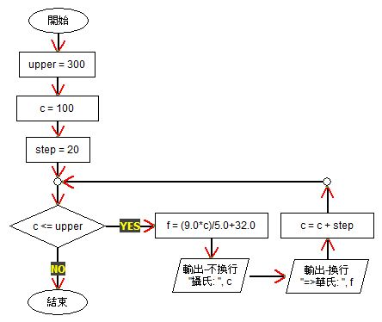

Slide 16
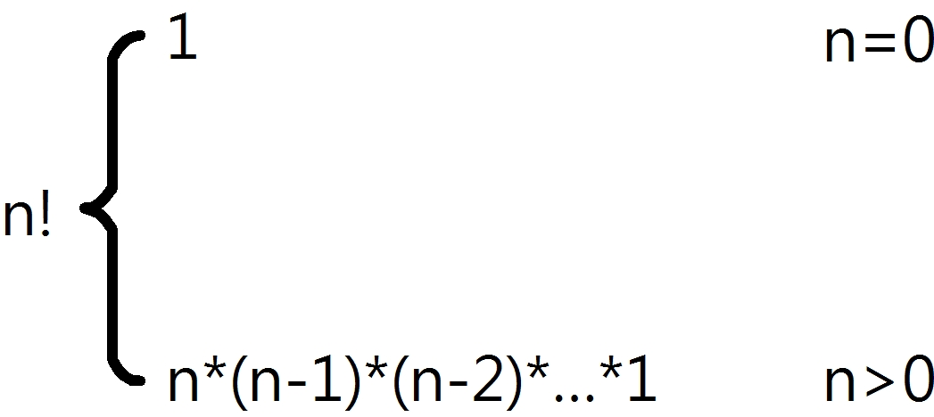
7-1-3 for計數迴圈的應用 –
階層函數n!(說明)
數學階層函數n!的定義，如下所示：

Slide 17
7-1-3 for計數迴圈的應用 –
階層函數n!(程式碼)
int year;
double amount = 10000;
double interest, rate = 0.12;
for ( year = 1; year <= 5; year++ ) {
interest = amount * rate;
amount=amount + interest;
}
System.out.println("本利和 = " + amount);

Slide 19
7-1-4 for迴圈計數器變數的增量 – 說明
雖然，最常使用的for迴圈是遞增或遞減增量1，即++或--，在實務上，我們只需使用加減運算來指定不同增量，例如：i += 2；i -= 2等，就可以建立更多變化的for迴圈。

Slide 20
7-1-4 for迴圈計數器變數的增量 – 範例1
範例 | 說明
for ( i = 100; i >= 1; i-- ) { … } | 增量是-1，計數器變數值是從100到1的遞減迴圈，即100、99、98、...、3、2、1
for ( i = 2; i <= 100; i += 2 ) { sum = sum + i; } | 從2加到100的偶數和，即2+4+6+8+...+98+100
for ( i = 3; i >= 20; i = i - 2 ) { … } | 增量是-2，並不會進入計數迴圈，因為第1次判斷的計數器變數就小於20

Slide 21
7-1-4 for迴圈計數器變數的增量 – 範例2
範例 | 說明
for ( i = 2; i <= 17; i += 3 ) { ... } | 增量是3，計數器變數值是從2到17的遞增迴圈，即2、5、8、11、14、17
for ( i = 17; i <= 2; i += 3 ) { ... } | 增量是3，並不會進入計數迴圈，因為第1次判斷的計數器變數就大於2
for ( i = 44; i >= 11; i = i -11 ) { ... } | 增量是-11，計數器變數值是從44到11的遞減迴圈，即44、33、22、11

Slide 22
7-2 條件迴圈
7-2-1 前測式while迴圈敘述
7-2-2 後測式do/while迴圈敘述
7-2-3 將for迴圈改成while迴圈

Slide 23
7-2 條件迴圈 – 說明
條件迴圈是使用警示值條件控制迴圈的執行，迴圈會重複執行至警示值條件成立時結束，所以並不知道迴圈會執行幾次，稱為「不明確重複」（indefinite repetition）。
當我們在流程圖繪出重複結構時，如果迴圈執行次數未定，就是使用本節while或do/while條件迴圈來實作。

Slide 24
7-2 條件迴圈 – 種類
Java語言的條件迴圈依測試結束條件的位置不同可以分為兩種，如下所示：
  前測式while迴圈敘述：迴圈是在開始測試迴圈的結束條件，當條件持續成立時，就重複執行程式區塊或單行程式敘述，直至條件不成立為止。
  後測式do/while迴圈敘述：迴圈是在結尾測試迴圈的結束條件，如果條件成立才執行下一次迴圈，而且持續執行到條件不成立為止，因為是在結尾測試，所以迴圈至少會執行1次。

Slide 25
7-2-1 前測式while迴圈敘述 - 語法
前測式while迴圈敘述不同於for迴圈，我們需要在程式區塊自行處理條件值的更改，while迴圈是在程式區塊的開頭檢查結束條件，如果條件為true（不等於0）才允許進入迴圈執行，如果一直為true，就持續重複執行迴圈，直到條件false為止，其基本語法如下所示：
  while ( 結束條件 ) {
  程式敘述1;
  程式敘述2;
  …………
  程式敘述n;
  }

Slide 26
7-2-1 前測式while迴圈敘述 - 範例
例如：計算階層函數n!值大於輸入值的最小n值和n!值，因為迴圈執行次數需視使用者輸入的最大值而定，所以，計算階層函數值的迴圈執行次數未定，如下所示：
  while ( result <= maxValue ) {
  result = result * n;
  n = n + 1;
  }
  n = n - 1;

Slide 27
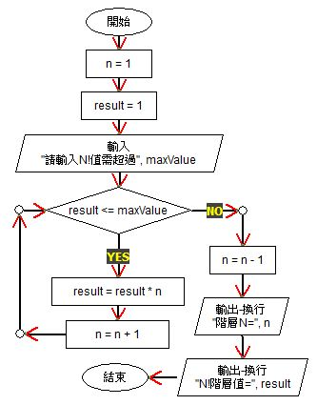

Slide 28
7-2-2 後測式do/while迴圈敘述 - 語法
後測式do/while和while迴圈的主要差異是在迴圈結尾檢查結束條件，因為會先執行程式區塊的程式碼後才測試條件，所以do/while迴圈的程式區塊至少會執行一次，其基本語法如下所示：
  do {
  程式敘述1;
  程式敘述2;
  …………
  程式敘述n;
  } while ( 結束條件 );

Slide 29
7-2-2 後測式do/while迴圈敘述 - 範例
例如：使用do/while迴圈計算1萬元複利12%時，我們需要存幾年本利和才會超過2萬元，如下所示：
  year = 0;
  amount = 10000;
  rate = 0.12;
  do {
  interest = amount * rate;
  amount = amount + interest;
  year = year + 1;
  } while ( amount < 20000 );

Slide 30
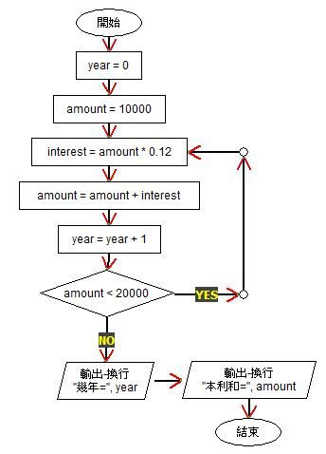

Slide 31
7-2-3 將for迴圈改成while迴圈 – 說明
Java語言的for計數迴圈可以說是一種特殊版本的while迴圈，我們可以輕易將for迴圈改成while迴圈的版本，也就是使用while迴圈來實作計數迴圈，其執行流程如下所示：
  Step 1：在進入while迴圈之前需要自行指定計數器變數的初值。
  Step 2：在while迴圈判斷結束條件是否成立，如為true，就繼續執行迴圈的程式區塊；不成立false時，結束迴圈的執行。
  Step 3：在迴圈程式區塊需要自行使用程式碼增減計數器變數值，然後回到Step 2測試是否繼續執行迴圈。

Slide 32
7-2-3 將for迴圈改成while迴圈 –
原始for迴圈
在第7-1-3節是使用for迴圈顯示溫度對照表，我們準備將此for迴圈改為while迴圈，如下所示：
  upper = 300;
  step = 20;
  for ( c = 100; c <= upper; c += step ) {
  f = (9.0 * c) / 5.0 + 32.0;
  System.out.println(c + "\t" + f);
  }

Slide 33
7-2-3 將for迴圈改成while迴圈 –
將for迴圈改為while迴圈
在for迴圈括號第二部分的c <= upper終止條件就是while迴圈的結束條件，更新計數器變數c是while迴圈的計數器變數，如下所示：
  c = lower = 100; // 指定初值
  upper = 300;
  step = 20;
  while ( c <= upper ) { // 結束條件
  f = (9.0 * c) / 5.0 + 32.0;
  System.out.println(c + "\t" + f);
  c += step; // 增減計數器變數值
  }

Slide 34
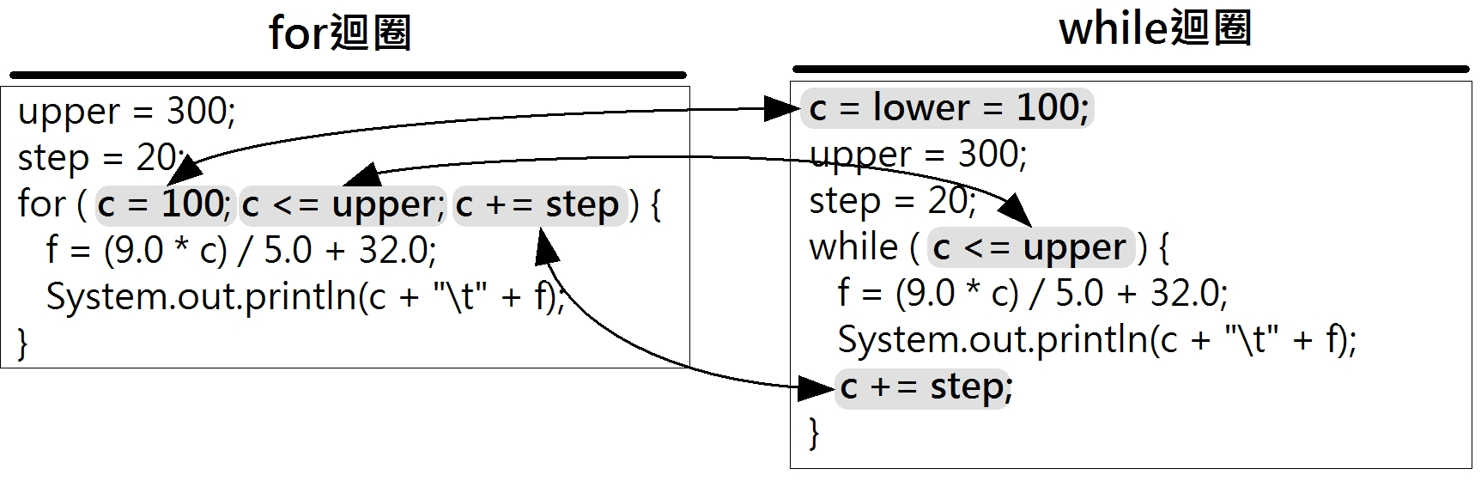
7-2-3 將for迴圈改成while迴圈 –
轉換說明圖例
for迴圈與while迴圈的轉換說明圖例，如下圖所示：

Slide 35
7-3 巢狀迴圈與無窮迴圈
7-3-1 巢狀迴圈
7-3-2 無窮迴圈

Slide 36
7-3-1 巢狀迴圈 - 基礎
巢狀迴圈是在迴圈內擁有其他迴圈，例如：在for迴圈擁有for、while和do/while迴圈。
同樣的，while迴圈內也可以擁有for、while和do/while迴圈。

Slide 37
7-3-1 巢狀迴圈 - 範例
在Java語言的巢狀迴圈可以有二或二層以上，例如：在for迴圈內擁有while迴圈，如下所示：
  for ( i = 1; i <= 9; i++ ) {
  ……
  j = 1;
  while ( j <= 9 ) {
  …..
  j++;
  }
  }

Slide 38
7-3-1 巢狀迴圈 - 範例說明
第一層for迴圈執行9次，第二層while迴圈也是執行9次，兩層迴圈總共執行81次，如下表所示：
第一層迴圈的i值 | 第二層迴圈的j值 |  |  |  |  |  |  |  |  | 離開迴圈的i值
1 | 1 | 2 | 3 | 4 | 5 | 6 | 7 | 8 | 9 | 1
2 | 1 | 2 | 3 | 4 | 5 | 6 | 7 | 8 | 9 | 2
3 | 1 | 2 | 3 | 4 | 5 | 6 | 7 | 8 | 9 | 3
……….
9 | 1 | 2 | 3 | 4 | 5 | 6 | 7 | 8 | 9 | 9

Slide 39
7-3-2 無窮迴圈 – for無窮迴圈
無窮迴圈（endless loops）是指迴圈不會結束，它會無止境的一直重複執行迴圈的程式區塊。
for迴圈括號內的3個運算式如果都是空的，如下所示：
  for( ; ; ) {
  ……
  }
上述for迴圈因為沒有結束條件，預設為true，for迴圈會持續重複執行，永遠不會跳出for迴圈，這是一個無窮迴圈。

Slide 40
7-3-2 無窮迴圈 – while無窮迴圈
while或do/while無窮迴圈通常都是因為計數器變數或結束條件出了問題。例如：修改自第7-2-1節的while迴圈，輸入maxValue值是100，如下所示：
  result = 1; n = 1;
  while (result <= maxValue) {
  result = result * n;
  System.out.println("n = " + n);
  }
while迴圈的程式區塊少了n = n + 1;，所以n值永遠為1，result的計算結果也是1，永遠不會大於輸入值maxValue，所以造成無窮迴圈。

Slide 41
7-3-2 無窮迴圈 – do/while無窮迴圈
如果是警示值結束條件出了問題，一樣也會造成無窮迴圈，例如：修改自第7-2-2節的do/while迴圈，如下所示：
  int year = 0;
  double amount = 10000;
  double interest, rate = 0.12;
  do {
  interest = amount * rate;
  amount = amount + interest;
  printf("amount = %f\n", amount);
  year = year + 1;
  } while ( amount > 2000 );
while結束條件永遠為true（amount一定大於2000），所以造成無窮迴圈不會結束。

Slide 42
7-4 中斷與繼續迴圈
7-4-1 break敘述
7-4-2 continue敘述

Slide 43
7-4-1 break敘述 - 說明
Java語言的break敘述有兩個用途：一是中止switch條件的case敘述，另一個用途是強迫終止for、while和do/while迴圈的執行。
雖然迴圈敘述可以在開頭或結尾測試結束條件，但有時我們需要在迴圈中測試結束條件，break敘述可以使用在迴圈中的條件測試，如同switch條件敘述使用break敘述跳出程式區塊一般。

Slide 44
7-4-1 break敘述 - 範例
do/while迴圈是無窮迴圈，在迴圈中使用if條件進行測試，當i > 5時就執行break跳出迴圈，可以顯示數字1到5，如下所示：
  do {
  System.out.print("|" + i + "|");
  i++;
  if ( i > 5 ) break;
  } while ( 1 );

Slide 45
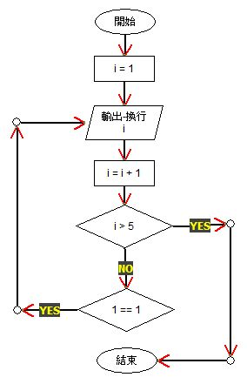

Slide 46
7-4-2 continue敘述 – 說明
continue敘述可以馬上繼續下一次迴圈的執行，而不執行程式區塊位在continue敘述後的程式碼，如果使用在for迴圈，一樣會更新計數器變數，如下所示：
  for ( i = 1; i <= 6; i++ ) {
  if ( (i % 2) == 1 )
  continue;
  System.out.print("|" + i + "|");
  }

Slide 47
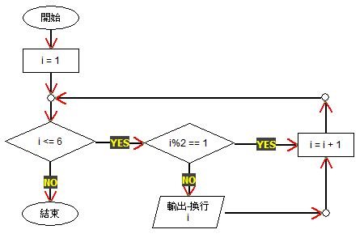
7-4-2 continue敘述 – 流程圖

Slide 48
7-5 案例研究：猜數字遊戲(說明)
Java語言在for、while和do/while迴圈中，可以搭配使用if/else或switch條件敘述執行條件判斷和break敘述跳出迴圈。
例如：擴充第6-7節的案例研究，使用do/while迴圈和break敘述建立猜數字遊戲，直到猜中數字才跳出迴圈結束遊戲。

Slide 49
7-5 案例研究：猜數字遊戲(步驟一)
步驟一：定義問題
問題描述
  請建立Java程式的猜數字遊戲，使用亂數取得1~100間的整數，當使用者輸入整數的數字後，就會顯示數字太大或太小，直到使用者猜中數字才結束程式的執行。
定義問題
  從問題描述可以看出重複輸入的是1~100之間的數字，輸出是太大、太小或猜中，程式直到猜中數字才結束程式的執行。

Slide 50
7-5 案例研究：猜數字遊戲(步驟二)
步驟二：擬定解題演算法
解題構思
  在取得輸入的猜測值後，可以使用條件敘述檢查是否猜中，如果沒有猜中，再使用另一個條件敘述判斷太大或太小，因為第一層條件中還擁有另一層條件，所以是使用巢狀條件敘述。
  因為數字需要猜很多次，而且並不知有多少次，所以程式是使用無窮迴圈進行遊戲，直到猜中數字才中斷迴圈的執行。

Slide 51
7-5 案例研究：猜數字遊戲(步驟二)
步驟二：擬定解題演算法
解題演算法
  依據解題構思找出的解題方法，我們可以寫出演算法的步驟，如下所示：
    Step 1：使用迴圈進行猜數字遊戲。
    1)：輸入猜測變數guess。
    2)：判斷是否guess==arget：
    1. 成立，顯示猜中後跳出迴圈至Step 2。
    2. 不成立，判斷是否guess > target：
    (1). 成立，顯示太大後繼續迴圈。
    (2). 不成立，顯示太小後繼續迴圈。
    Step 2：顯示猜中數字後，結束程式。

Slide 52
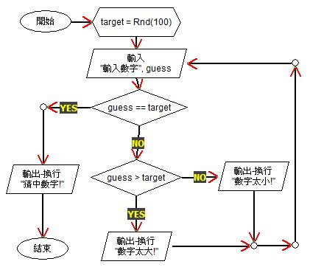
7-5 案例研究：猜數字遊戲(步驟二)
步驟二：擬定解題演算法

Slide 53
7-5 案例研究：猜數字遊戲(步驟三)
步驟三：撰寫程式碼
從前述流程圖可以看出首先需要取得欲猜測值的亂數值，在Java是使用Math類別的方法來取得亂數值，如下所示：
  target = (int)(Math.random()*100 + 1);
上述程式碼呼叫Math.random()方法取得亂數值，在乘以100取得0~99範圍的亂數值，加1就是1~100，然後將它型態轉換成整數，進一步說明請參閱第8章。

Slide 54
7-5 案例研究：猜數字遊戲(步驟三)
步驟三：撰寫程式碼
在do/while無窮迴圈擁有if/else巢狀條件敘述，如下所示：
  do { // 無窮迴圈
  System.out.print("請輸入猜測值=> ");
  guess = sc.nextInt(); // 取得整數
  if ( guess == target ) {
  break; // 跳出迴圈
  }
  else {
  if ( guess > target )
  System.out.println("數字太大!");
  else
  System.out.println("數字太小!");
  }
  } while ( true );

Slide 55
7-5 案例研究：猜數字遊戲(步驟四)
步驟四：測試執行與除錯
我們可以執行與除錯Java程式。此程式是簡單的猜數字遊戲，在輸入數字後，可以顯示數字太大或太小，直到猜中數字為止，如下所示：

Slide 56
  請輸入猜測值=> 50 Enter
  數字太小!
  請輸入猜測值=> 75 Enter
  數字太小!
  請輸入猜測值=> 90 Enter
  數字太大!
  請輸入猜測值=> 85 Enter
  數字太大!
  請輸入猜測值=> 78 Enter
  數字太小!
  請輸入猜測值=> 82 Enter
  數字太小!
  請輸入猜測值=> 83 Enter
  猜中數字: 83

